Slide 1
Bài 09 Phương tiện truyền dẫn
MẠNG MÁY TÍNH

Slide 2
Nội dung
Giới thiệu
PTTD hữu tuyến
PTTD vô tuyến

Slide 3
Giới thiệu - 1
Phương tiện truyền dẫn: là môi trường dùng để truyền tín hiệu từ nơi này đến nơi khác
Phân loại:
Hữu tuyến: cáp đồng trục, cáp xoắn, cáp quang
Vô tuyến: sóng vô tuyến (wireless)

Slide 4
Giới thiệu - 2
Các vấn đề liên quan:
Chi phí
Tốc độ
Suy giảm (suy dần) tín hiệu
Nhiễu
An toàn

Slide 5
Nội dung
Đặc tính của một loại PTTD
PTTD hữu tuyến
PTTD vô tuyến

Slide 6
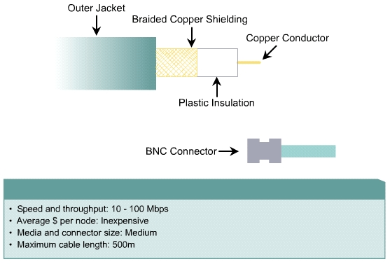
Cáp đồng trục (Coax cable) - 1

Slide 7
Cáp đồng trục – 2
Cấu tạo:
Hai dây dẫn quấn quanh một trục chung
Dây dẫn trung tâm: dây đồng hoặc dây đồng bện
Dây dẫn ngoài: dây đồng bện hoặc lá ➔bảo vệ dây dẫn trung tâm khỏi nhiễu điện từ và được nối đất để thoát nhiễu.
Giữa 2 dây dẫn là một lớp vỏ cách điện
Ngoài cùng là lớp vỏ plastic dùng để bảo vệ cáp

Slide 8
Cáp đồng trục - 3
Phân loại:
Cáp mỏng (thin cable/ ThinNet – 10BASE2)
đường kính: 6mm
chiều dài cáp tối đa: 185m
Cáp dày (thick cable/ ThickNet – 10BASE5)
đường kính: 13mm
chiều dài cáp tối đa: 500m

Slide 9
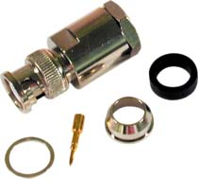
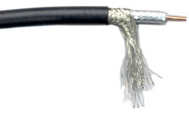
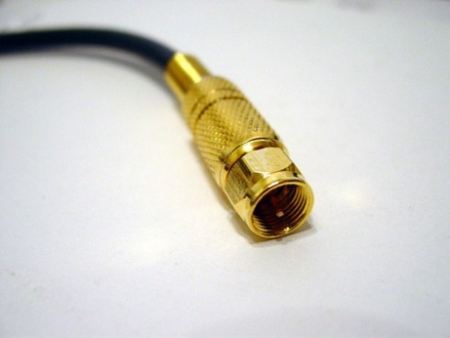
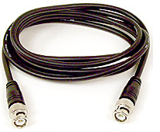
Cáp thinnet – cách kết nối - 1

Slide 10
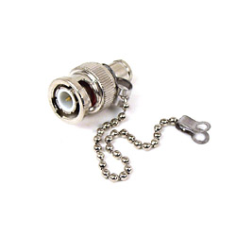
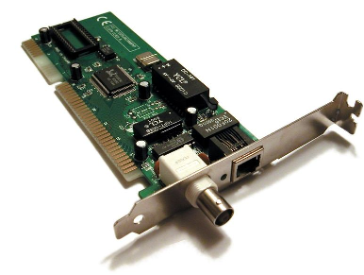
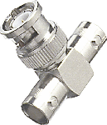
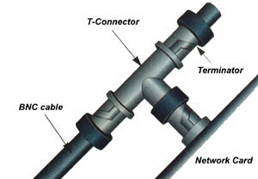
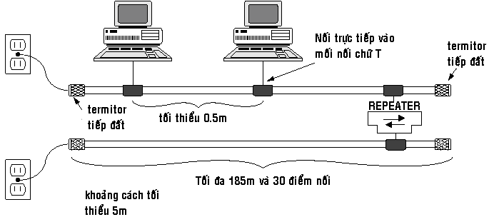
Cáp thinnet – cách kết nối - 2

Slide 11
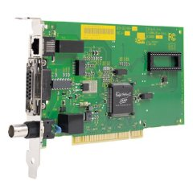
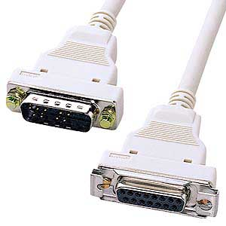
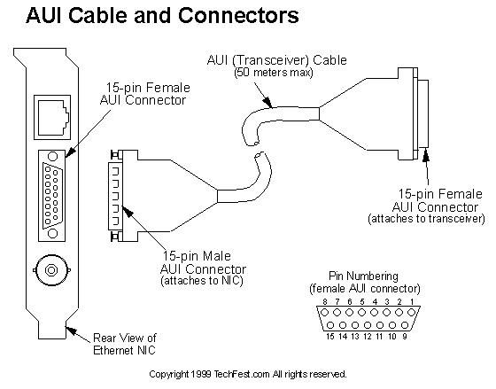
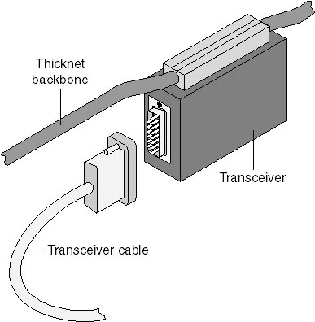
Cáp thicknet – cách kết nối - 1

Slide 12
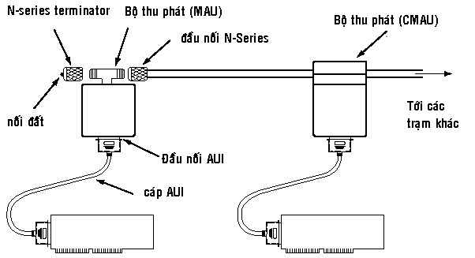
Cáp thicknet – cách kết nối - 2

Slide 13
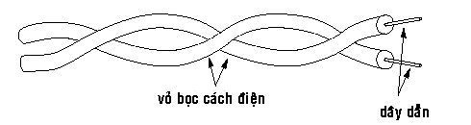
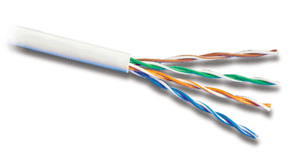
Cáp xoắn (Twisted pair) - 1

Slide 14
Cáp xoắn - 2
Cấu tạo:
Hai dây dẫn được xoắn lại thành một cặp
➔ chống nhiễu từ bên ngoài và nhiễu từ dây dẫn kế cận (crosstalk)
Mức độ xoắn (trên 1m dây) càng cao thì khả năng chống nhiễu crosstalk càng cao
Phân loại:
STP (Shielded Twisted Pair)
S/STP (Screened Shielded Twisted Pair)
UTP (Unshielded Twisted Pair)
S/UTP - FTP (Screened Unshielded Twisted Pair)

Slide 15
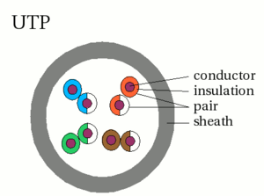
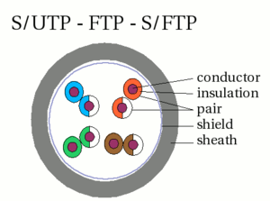
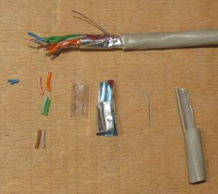

UTP – S/UTP - 1

Slide 16
UTP – S/UTP - 2
Chi phí: rẻ nhất
Độ suy dần: lớn
chiều dài tối đa : 100m
EMI: dễ bị nhiễu
Đầu nối: RJ-45

Slide 17
UTP – 3

Slide 18
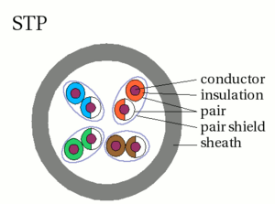
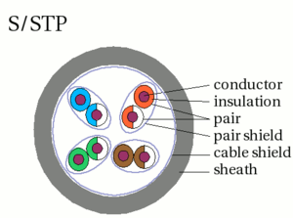
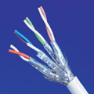
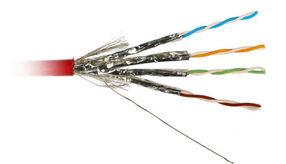

STP – S/STP - 1

Slide 19
STP – S/STP - 2
Chi phí:
Đắt hơn ThinNet và UTP
nhưng rẻ hơn ThickNet và cáp quang
Tốc độ: 10 – 100Mbps
Độ suy dần (attenuation) : cao
Nhiễu: chống nhiễu tốt
Độ dài tối đa: 100m
Đầu nối: đầu nối DIN (DB-9), RJ-45

Slide 20
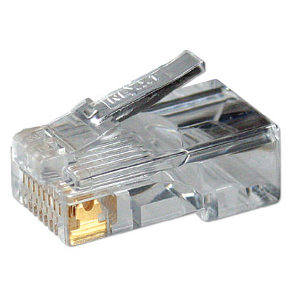
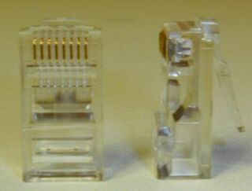
Đầu bấm rj-45

Slide 21
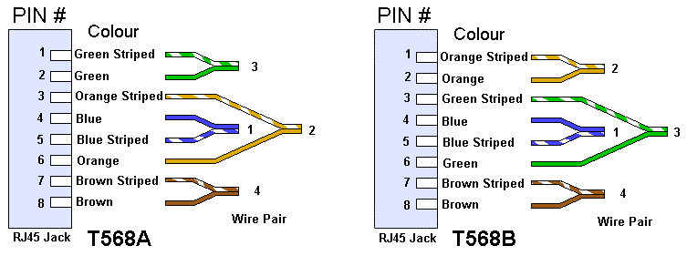
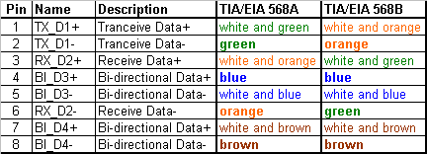
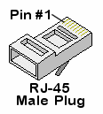
Chuẩn bấm cáp với đầu bấm rj-45

Slide 22
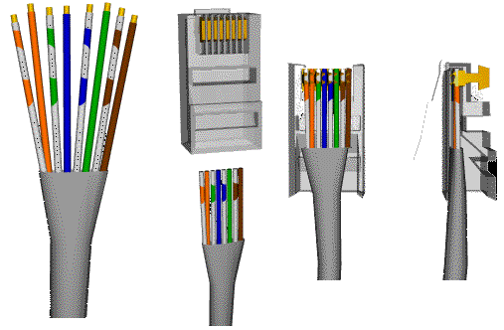
CÁCH BẤM CÁP XOẮN

Slide 23
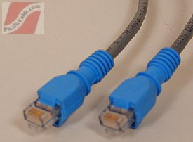
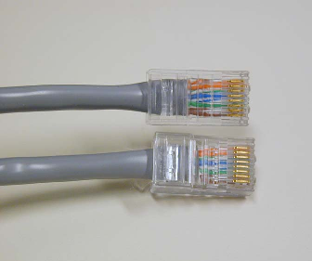
Bấm cáp xoắn với đầu bấm RJ-45

Slide 24
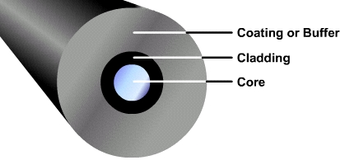
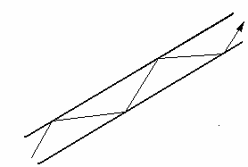
Cáp quang (Fiber optic) – mô tả

Slide 25
Cáp quang – mô tả
Dùng sóng ánh sáng để truyền
Sự khúc xạ
Sự phản xạ
Không bị nhiễu
Độ suy dần: thấp
Chiều dài cáp: rất lớn, đến vài Km
Chi phí: rất đắt tiền
Khó lắp đặt

Slide 26
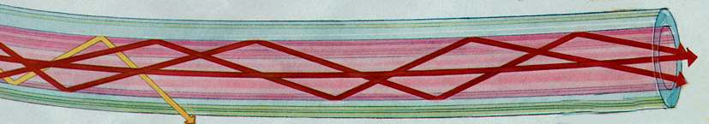
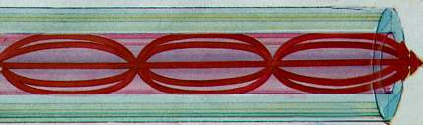
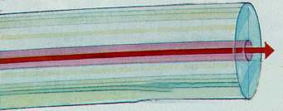
Cáp quang – phân loại
Mode: đường đi của ánh sáng khi vào trong lõi của cáp quang
Phân loại:
Đa mode (multi-mode)
Đơn mode (single mode)
step-index multimode
graded-index multimode

Slide 27
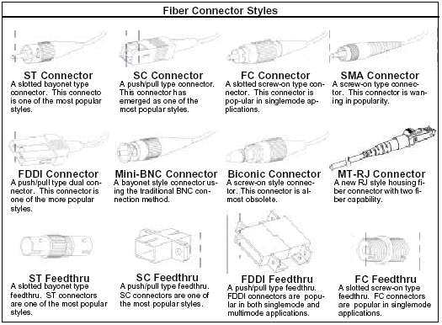
Cáp quang - connector

Slide 28
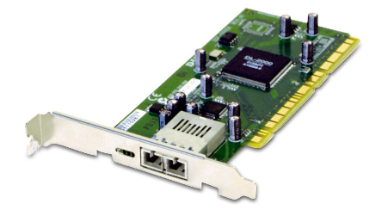
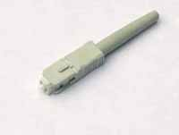
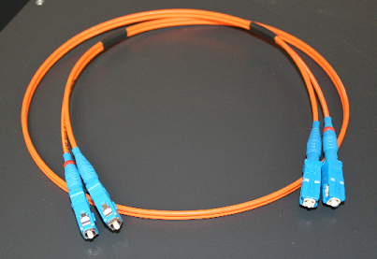
Cáp quang – cách kết nối
SC

Slide 29
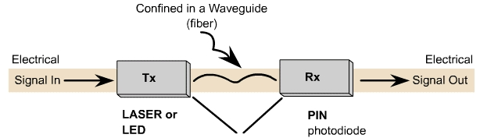
Cáp quang – thành phần
Tx: biến đổi tín hiệu điện thành xung ánh sáng
LED: dùng cho đa mode
LASER: dùng cho đơn mode
Rx (PIN photodiode): chuyển xung ánh sáng thành tín hiệu điện

Slide 30
Nội dung
Đặc tính của một loại PTTD
PTTD hữu tuyến
PTTD vô tuyến

Slide 31
PTTD vô tuyến
Là loại đường truyền sử dụng không khí làm vật mang tín hiệu thay cho cáp.
Các loại đường truyền vô tuyến:
Radio
Viba
Tia hồng ngoại
Laser
Vệ tinh (satellites)
…

Slide 32
Tại sao dùng PTTD vô tuyến?
Loại bỏ các ràng buộc vật lý
Không thể đi cáp qua những địa hình phức tạp
Sử dụng các thiết bị di động
Thiết lặp đường truyền tạm thời
Bất lợi: security

Slide 33
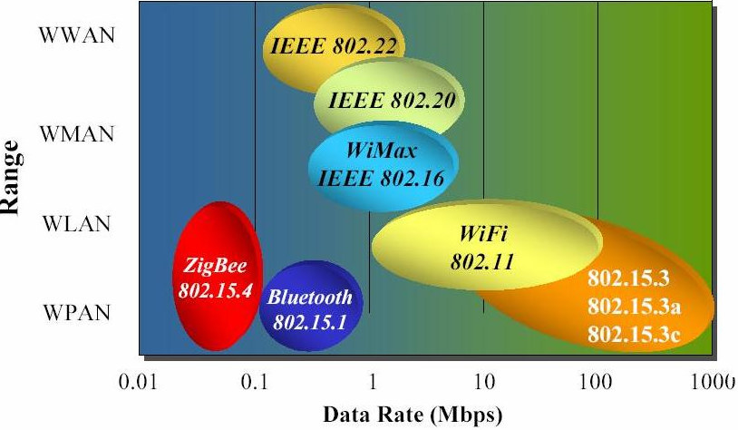
Phân bố các chuẩn wireless - 1

Slide 34
Phân bố các chuẩn wireless - 2
200
802.11n
54
802.11a,g
802.11a,g point-to-point
data
5-11
802.11b
802.16 (WiMAX)
4
UMTS/WCDMA-HSPDA, CDMA2000-1xEVDO
3G cellular
enhanced
Data rate (Mbps)
1
802.15
.384
UMTS/WCDMA, CDMA2000
3G
.056
IS-95, CDMA, GSM
2G
Indoor
10-30m
Outdoor
50-200m
Mid-range
outdoor
200m – 4 Km
Long-range
outdoor
5Km – 20 Km

Slide 35
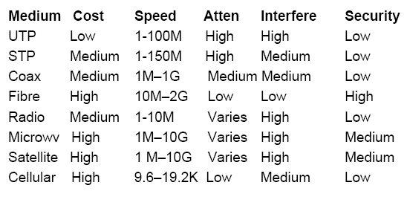
So sánh các loại PTTD

